Slide 1
Herança e polimorfismo
Samuel Cruz

Slide 2
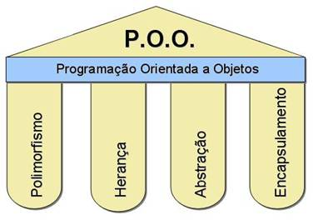
Pilares da programação orientada à objetos
Fonte: www.devmedia.com.br

Slide 3

Herança
Herança é o direito de herdar, ou seja, receber características
e/ou comportamentos
de uma situação anterior.
“Ela herdou ... da mãe”

Slide 4
Herança
O mesmo conceito é utilizado em POO. As classes podem ser mães de outras classes, assim suas filhas herdam todas as características (atributos) e comportamentos (métodos)
Este conceito é bastante utilizado para evitar a repetição de código

Slide 5
Herança
Exemplo:
É possível perceber que existem características e comportamentos em comum dentre as classes citadas

Slide 6
Herança
Sendo assim, é possível criar uma classe genérica que contenha todos estes atributos e métodos em comum.
A seta representa que as classes Aluno, Funcionário e Professor são filhas da classe Pessoa. Elas estendem todos os atributos e métodos da classe mãe e adicionam mais algumas características.

Slide 7
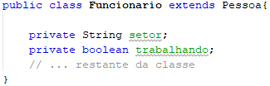
Herança
Para dizer que uma classe é filha de outra, em Java se usa a palavra extends

Slide 8
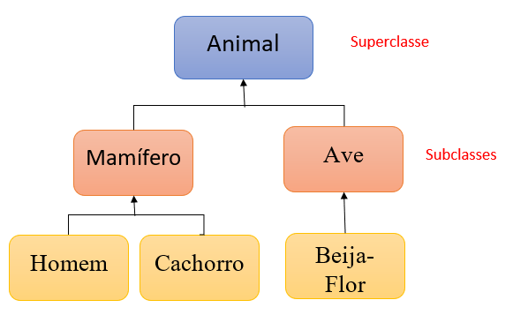
Herança

Slide 9
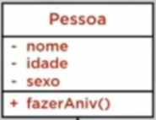
Reescrita de métodos
Em alguns casos, uma subclasse pode precisar de uma implementação diferente que sua classe mãe realiza. É possível que a subclasse possa reescrever o método para fazer sua própria implementação.

Slide 10
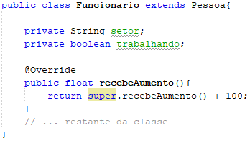
Reescrita de métodos

Slide 11
polimorfismo
Poli = muitas
Morfo = formas
Polimorfismo é a capacidade de um Objeto poder ser referenciado de várias formas.
Existem vários tipos de polimorfismo, dentre eles está o de Sobreposição e Sobrecarga.

Slide 12
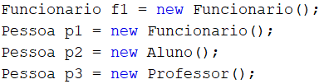
polimorfismo
Sobreposição: permite referenciar um objeto de uma subclasse como
um objeto da superclasse. Também é possível sobrescrever métodos herdados.

Slide 13

polimorfismo
Sobrecarga: Permite ter vários métodos com o mesmo nome, diferenciando-os pela sua assinatura, quantidade e tipos de parâmetros.

Slide 14
Projeto
Máximo de 3 pessoas – Quem faz Banco de dados na mesma equipe;
Deve ser um sistema de cadastro
Deve possuir no mínimo 3 CRUDs (cadastro, listagem, atualização e remoção);
Deve persistir os dados (arquivo .txt ou Banco de Dados);
Temas/Equipes devem ser decididas até dia 10/04;
Deve ser apresentado junto com o projeto um documento, contendo a descrição do projeto, classes utilizadas e ação que cada classe realiza;
Entra do projeto por e-mail até dia 13/06

Slide 15
Obrigado !!

